Slide 1
E se “gli altri” fossimo noi?
EBREI
Presentazione di Marco Fusetti e Yvonne Bregolin

Slide 2
Storia della discriminazione
Le forme di odio si chiamano antisemitismo. Ecco cosa si dice contro gli ebrei: E’ colpa del Cristianesimo! Gli Ebrei hanno ucciso Gesù quindi commettendo deicidio, hanno attirato verso loro tutto l’odio del mondo e dei Cristiani. Tale spiegazione cade dal momento in cui consideriamo che l’antisemitismo esisteva molto prima del Cristianesimo; un’altra colpa e il capro espiatorio , cioè gli ebrei vengono accusati della sconfitta tedesca nella Prima Guerra Mondiale e la crisi economica, che non ne avevano colpa.
Alcuni popoli, come quello tedesco, nella propria letteratura diceva che l’ebreo
Era un individuo: sgradevole, avido, privo di umanità, astuto e spietato. La sua insensibilità era espressione di una vita materialistica, priva di moralità.
In primo luogo il problema ebraico assumeva una diversità etica: non erano solo la razza o la religione ad essere messe in discussione, ma un’intera condotta di vita, che regolava l’esistenza quotidiana del popolo. Tale convinzione, connessa con la fiducia nella possibilità di un eventuale mutamento della natura dell’ebreo, trovò una efficace rappresentazione proprio nella letteratura popolare.

Slide 3
Esempi di persone positive e negative
Alcune persone ancora oggi negano l’ olocausto e tutte le sue conseguenze.
Inoltre ai tedeschi (il protagonista Hitler) e i loro seguaci, i nazisti, davano fastidio anche che gli ebrei professassero la loro religione, poi venivano incolpati anche dal punto di vista economico, politico e sociale tedesco. Gli ebrei venivano perseguitati praticamente per tutto: perché credevano non credevano in Dio, o perché professavano ideologie nemiche. O perché semplicemente il paese ebra era meno potente da molti punti di vista rispetto a quello tedesco. un’ altro personaggio è il celebre avvocato tedesco Horst Mahler, 73 anni, è stato condannato dal tribunale di Monaco, il 25 Febbraio, a 6 anni di carcere per negazione dell'olocausto e rinchiuso dopo l'annuncio della sentenza. Quelle che seguono sono le sue ultime parole. Un’ altra persona è Sylvia Stolz denuncia la Suprema corte per genocidio della nazione tedesca. Ella si batte con purezza di visione, fermezza e coraggio per la liberazione del proprio paese, inspirando altri a seguire il suo esempio nel combattere contro l'occupazione.

Slide 4
Esempi stereotipi ebraici
Hanno una marcia in più.
I primi a essere razzisti sono loro.
Non esistono ebrei poveri.
Non si fanno mai offrire niente, per non dover ricambiare dopo.
Lavorano solo tra di loro.
Raccontano bene le barzellette.
Sono bravi in matematica.
Tutti i più grandi musicisti sono ebrei.
Sempre in viaggio.
Sono i migliori romanzieri americani.
Sono ossessionati dalla madre.
Governano il mondo.
Guerrafondai.
Solo gli italiani riescono a fregarli.
L’undici settembre l’hanno organizzato loro. O comunque sapevano.
Tutti costruttivi.

Slide 5
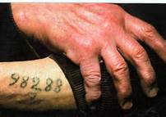
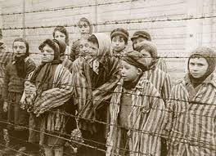
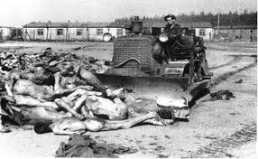
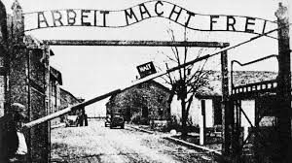
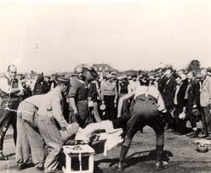
Galleria d’ immagini
Il marchio che veniva fatto agli ebrei nei campi.
I bambini e gli adulti venivano fatti lavorare moltissimo e mangiare pochissimo.
Come venivano trattati i defunti.
L’ entrata del più grande campo di sterminio: Auschwitz.
Morte di alcuni ebrei.

